Slide 1

128/5

Slide 2
ИЗБОРИ ЗА НАРОДНИ ПРЕДСТАВИТЕЛИ
ЗА НАРОДНО СЪБРАНИЕ
11.07.2021 г.
ИЗВЪН СТРАНАТА
68/784/68 802
782

Slide 3
Очаквани разрешения на приемащата държава за конкретни адреси
ФР Германия, Бон (най-близка секция Кьолн)
Сърбия, Нови Сад
Не е получено съгласие за секции в
Малайзия, Куала Лумпур
Манхайм 3 (образувани са още две секции в същия град)
Щутгарт 3 (образувани са още три секции в същия град)

Slide 4
782 Секционни избирателни комисии (СИК)извън страната
4 262 Общ брой членове на СИК
55 СИК с 3 члена
507 СИК с 5 члена
209 СИК с 7 члена
11 СИК с 9 члена

Slide 5
Около 1 350 членове на СИК извън страната, предложени от политическите партии;
Около 380 командировани от Министерство на външните работи като членове на СИК извън страната;
Около 2 530 членове на СИК извън страната, предложени от българските общности и ДКП;
Над 230 представители на българските общности са предложени за членове на СИК като представители на министъра на външните работи.

Slide 7
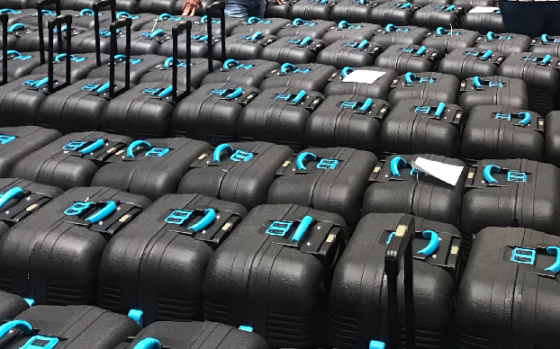
С У Е М Г

Slide 8
421 специализирани устройства за машинно гласуване в секции извън страната;
В 148 секции извън страната са предвидени по 2 специализирани устройства за машинно гласуване;
В 125 секции извън страната е предвидено по едно специализирано устройство за машинно гласуване.

Slide 9
ДЪРЖАВИ С МАШИННО ГЛАСУВАНЕ
Германия ФР – 95 броя машини в 56 секции: в 39 секции по 2 машини и в 17 секции по 1 машина;
Турция – 69 броя машини в 49 секции: в 20 секции по 2 машини и в 29 секции по 1 машина;
Обединено кралство – 65 броя машини в 56 секции: в 9 секции по 2 машини и в 47 секции по 1 машина;
Испания – 58 броя машини в 31 секции: в 27 секции по 2 машини и в 4 секции по 1 машина;
САЩ – 21 броя машини в 13 секции: в 8 секции по 2 машини и в 5 секции по 1 машина;

Slide 10
ДЪРЖАВИ С МАШИННО ГЛАСУВАНЕ
Австрия – 19 броя машини в 10 секции: в 9 секции по 2 машини и в една секция – 1 машина;
Белгия – 15 броя машини в 9 секции: в 6 секции по 2 машини и в 3 секции по една машина;
Нидерландия – 14 броя машини в 9 секции: в 5 секции по 2 машини и в 4 секции по 1 машина;
Франция – 11 броя машини в 7 секции: в 4 секции по 2 машини и в 3 секции по 1 машина;
Канада, Кипър, Гърция, Дания, Италия, Малта, Швейцария, Ирландия, Люксембург, Норвегия, ОАЕ, Чешка република, Швеция, Португалия, Русия – под 10 броя машини.

Slide 13
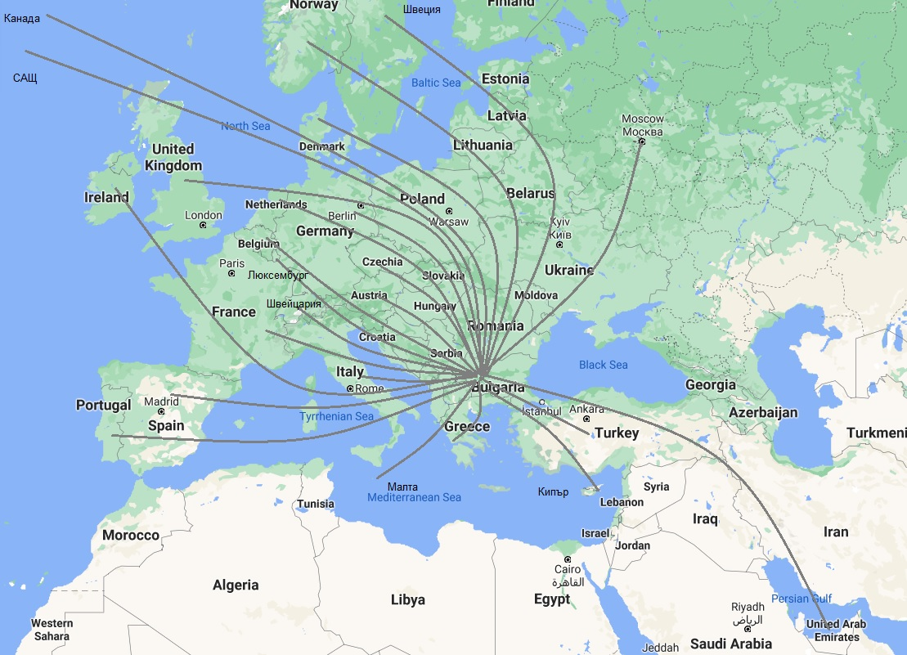
Логистика по доставка на специализираните устройства за машинно гласуване до ДКП

Slide 14
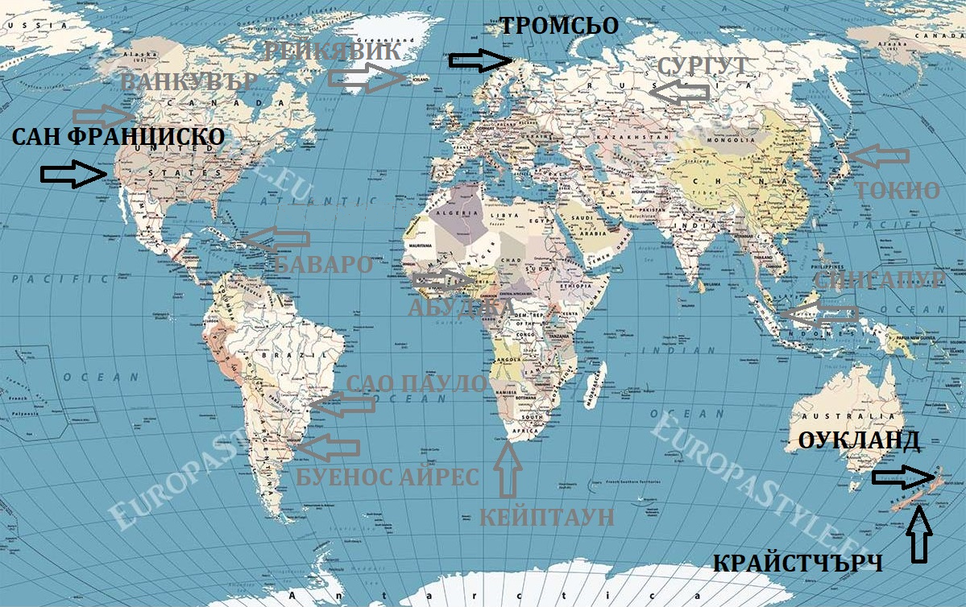

Slide 15
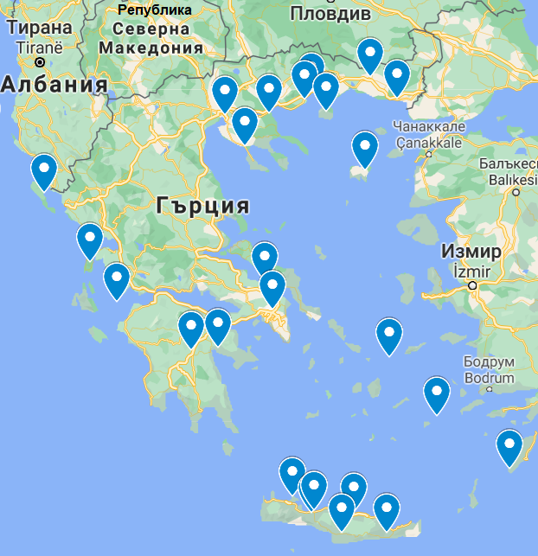
Избирателни секции в Гърция
Атина (6 секции);
Александропулис;
Кавала;
Каламата;
Комотини;
Нафплио;
Неа Мудания;
Неа Перамос;
Никити;
остров Корфу Керкира;
остров Кос;
остров Крит (6 секции);
остров Лефкада;
остров Лимнос;
остров Миконос;
остров Родос;
остров Тасос;
Патра;
Солун;
Ставрос;
Триполи;
Халкида

Slide 16
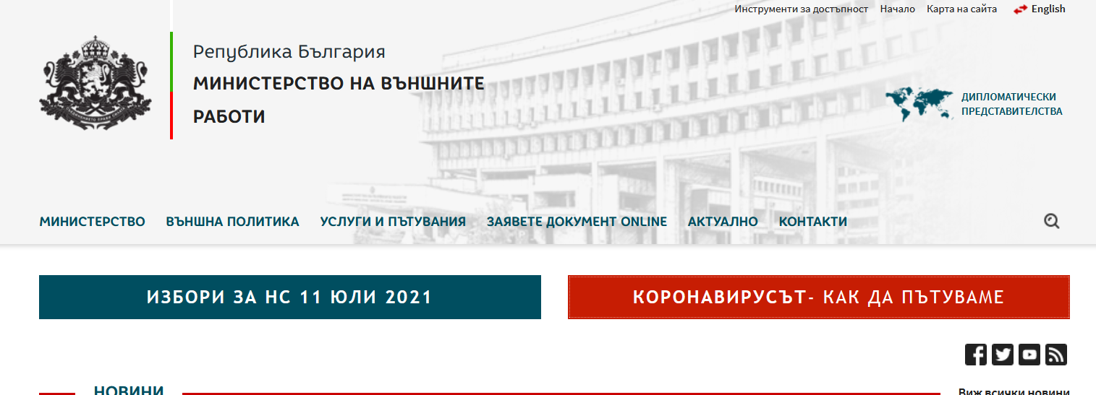
Интернет портал на МВнР и ДКП
https://www.mfa.bg/bg/3715
Заповеди за образуване на избирателни секции извън страната, откъдето най-точно могат да се видят актуалните адреси на избирателните секции извън страната
https://www.mfa.bg/bg/3714
Списъци за гласуване извън страната
https://www.mfa.bg/bg/covid19map
Противоепидемични мерки

Slide 17
БЛАГОДАРИМ

